Slide 1
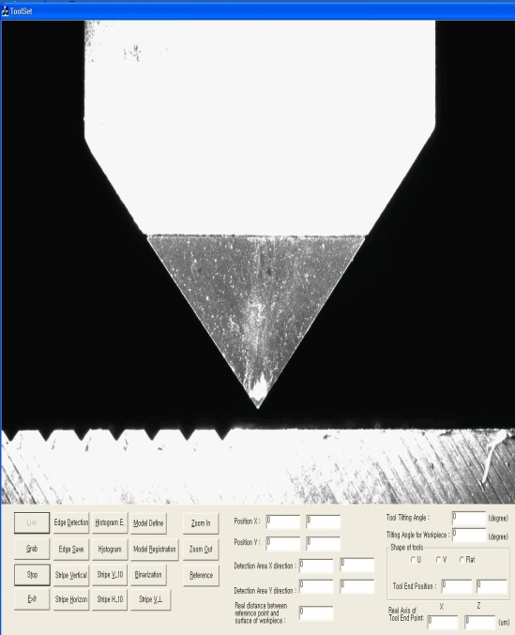

기계공작 실험실습
1st Week
Prof. Hongseok Youn
Department of Mechanical Engineering
Hanbat National University
Tel) 042-821-1079
E-mail : hsyoun@hanbat.ac.kr

Slide 2
강의일정
 | 일자 | 요일 | 반 | 주차 | 내용 | 담당 교수님 | 조교 | 장소 | 비고
1 | 2024-03-05 | 화 | 02반 | 01주차 | 오리엔테이션 & 안전수칙 | 윤홍석 교수님 |  | N7-607
2 | 2024-03-12 | 화 | 02반 | 02주차 | 미니 바이스 실제 치수 측정 | 노진성 교수님 | 성채은 | N7-101
3 | 2024-03-19 | 화 | 02반 | 03주차 | 3D 모델링 기초 (Solid-edge) | 정길언 교수님 |  | N8-401 컴퓨터실
4 | 2024-03-26 | 화 | 02반 | 04주차 | 미니바이스 3D 모델링 실습 (Solid-edge) | 윤홍석 교수님 | 임현우 | N8-401 컴퓨터실
5 | 2024-04-02 | 화 | 02반 | 05주차 | 3D 프린팅 이론 수업 | 하지환 교수님 |  | N8-401 컴퓨터실
6 | 2024-04-09 | 화 | 02반 | 06주차 | 3D 프린팅 실습 (1) - 모델링 | 김재중 조교님 |  | 매이커스페이스
7 | 2024-04-16 | 화 | 02반 | 07주차 | 3D 프린팅 실습 (2) - 출력 | 김재중 조교님 |  | 매이커스페이스
8 | 2024-04-23 | 화 | 02반 | 08주차 | 중간고사 | 보고서
9 | 2024-04-30 | 화 | 02반 | 09주차 | 나노박막성형 | 윤홍석 교수님 |  | N7-101
10 | 2024-05-07 | 화 | 02반 | 10주차 | 기계가공실습 (1) | 이상우 조교님 |  | N7-101
11 | 2024-05-14 | 화 | 02반 | 11주차 | 기계가공실습 (2) | 이상우 조교님 |  | N7-101
12 | 2024-05-21 | 화 | 02반 | 12주차 | 기계가공실습 (3) | 이상우 조교님 |  | N7-101
13 | 2024-05-28 | 화 | 02반 | 13주차 | 기계가공실습 (4) | 이상우 조교님 |  | N7-101
14 | 2024-06-04 | 화 | 02반 | 14주차 | CNC 밀링 | 이호철 교수님 |  | N7-101
15 |  | 화 | 02반 | 15주차 | 기말고사 | 보고서

Slide 3
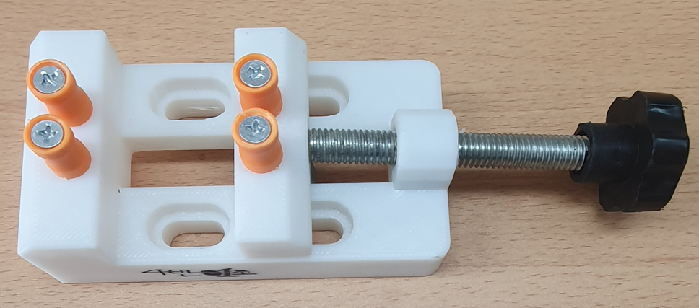
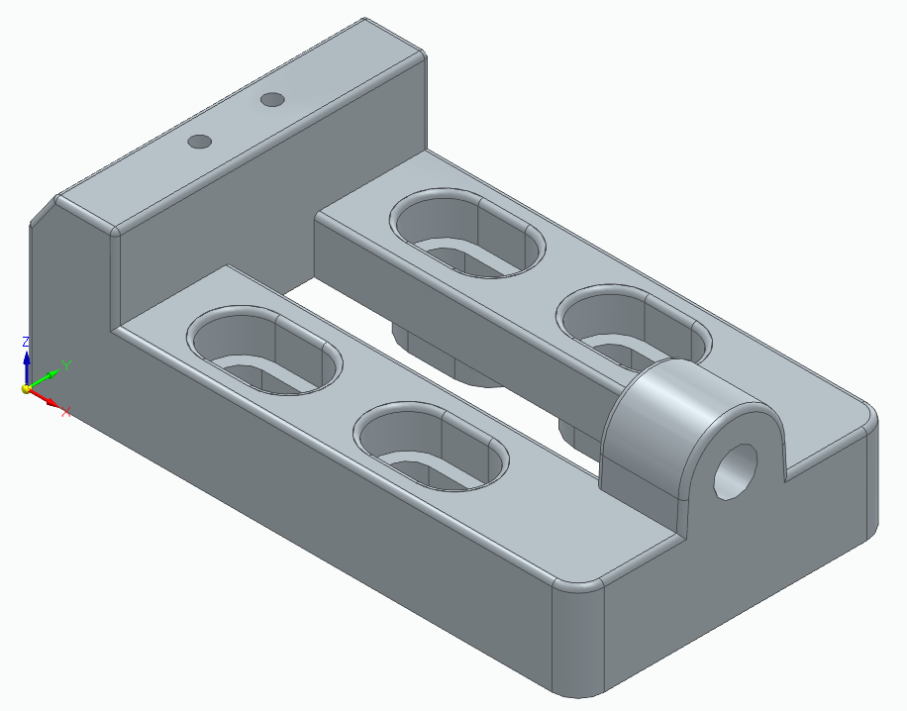
미니 바이스
3D Printing
3D Modeling

Slide 4
Machining
기계공작 (workshop practice, 機械工作)
기계를 구성하는 여러 재료가 가지고 있는 성질을 이용해 그것에 열을 가하거나 기계적인 힘을 가하여 모양을 바꾸거나 기계적 성질을 바꾸어 원하는 형상, 치수로 가공하는 일
Ex) Materials : Metal, Ceramic, Polymer, Composite etc.
Ex) 가공 : Machining(절삭), Deformation(소성변형),
Thermal Melting(가열용해)
기계가공 : CAD/CAM, 재료역학, 열역학/열전달, 유체역학, 기구/동력학, 제어, 기계재료 등 기계공학 분야의 최종 산물
관련교과 : 기계공작법, CAD/CAM, 금형공학, 마이크로/나노제조공학

Slide 5
Machining
일반가공
-보통가공 : turning, milling, boring, drilling
-정밀가공 : grinding, honing, lapping, polishing,
(초정밀) diamond turning
특수가공
-열적가공 : laser beam, electron beam, electrical discharge
-화학적가공 : chemical milling, etching
-전기화학적가공 : ECM, EP, ECG, plating
-기계적가공 : ultrasonic, abrasive jet, water jet, sand blasting
-기계/화학적가공 : chemical mechanical polishing

Slide 6
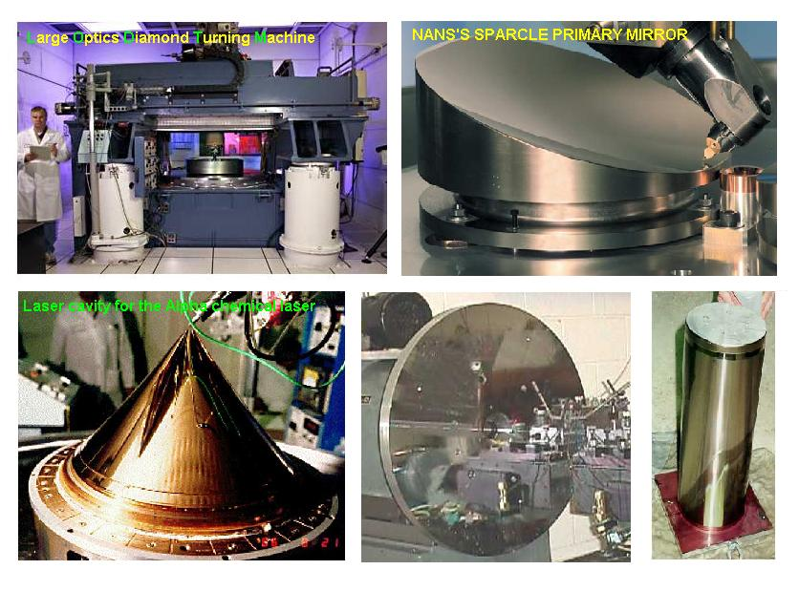
Diamond Turning Machining (DTM) -초정밀가공

Slide 7
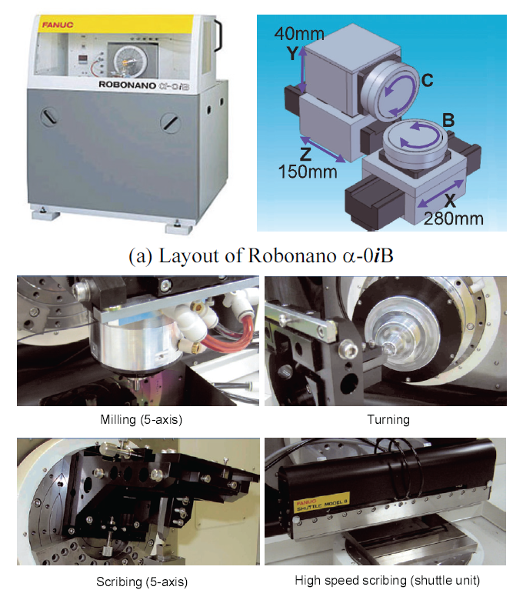
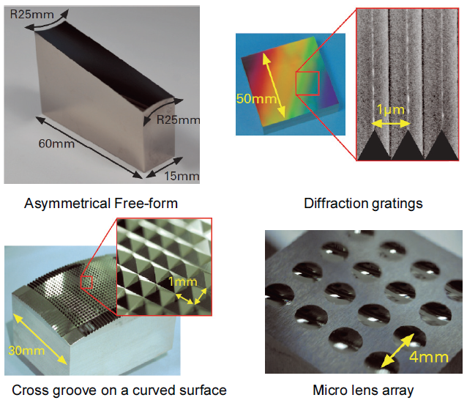
Micro-Machining

Slide 8
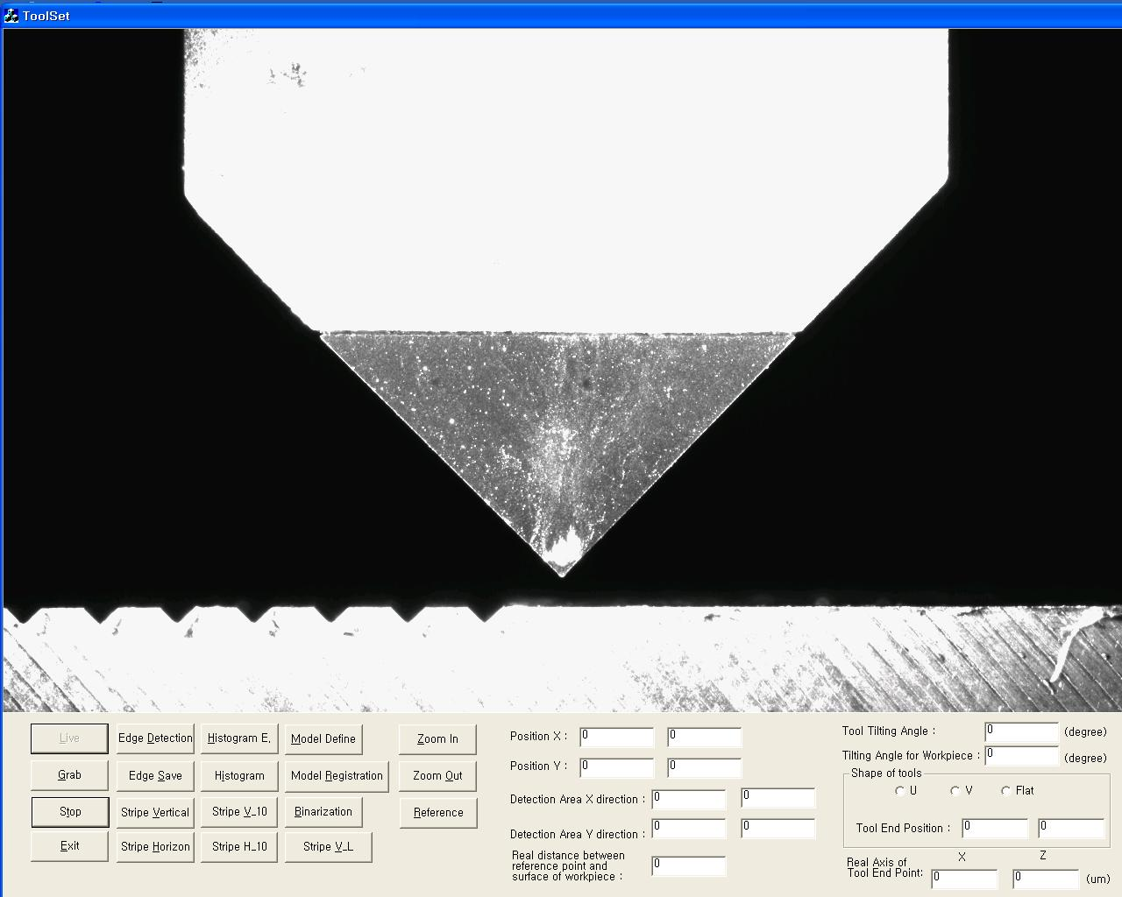
Micro-Machining

Slide 9
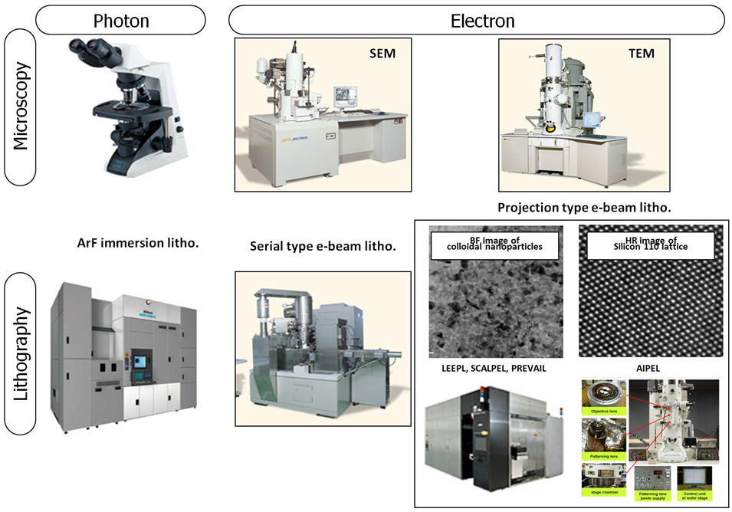
Micro/Nano Scale Motion System

Slide 10
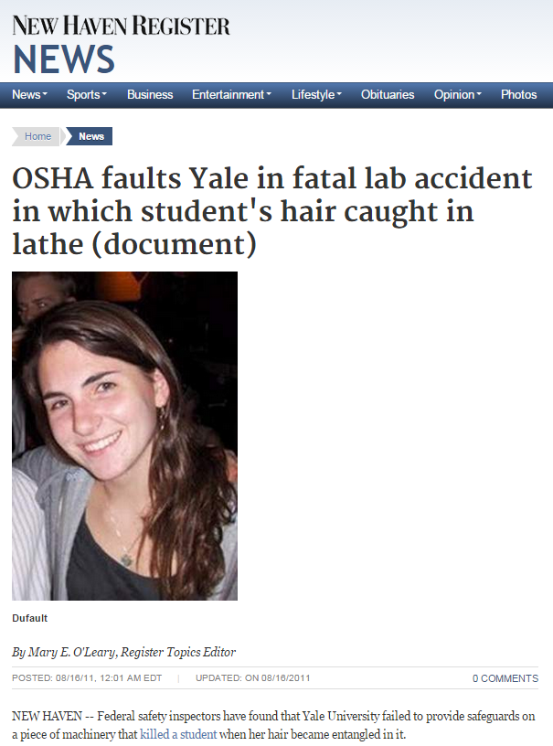
안전수칙 사례

Slide 11
안전수칙
반드시 작업복은 단정히 입고 실습한다. 슬리퍼(X), 여학생 머리를 단정히
작업 중에 장갑을 끼지 않는다.
실내에서는 뛰거나 장난치지 않는다.
척 핸들이나 공구대 핸들은 반드시 척에서 분리한다.
긴급한 경우 브레이크 페달/정지 스위치를 누를 수 있게 위치를 미리 확인한다.
위급한 사태가 발생하면 즉시 기계를 정지시키고, 지도교사에게 보고한다
지도교사의 통제에 따라 실습을 시작하고 끝낸다.
고속 절삭 시 칩이 튈 경우에 보안경을 착용한다.
유동성 칩이 공작물에 잠긴 경우 손으로 제거하지 않는다.
바이트 설치는 기계를 정지시킨 다음 설치한다.
기계의 스위치를 넣은 상태로 자리를 비우지 않는다.
회전 중 줄 작업이나 연마지로 연마할 때 손이 다치지 않도록 주의 한다.
재료나 공구는 위험하게 세우지 말고 안전한 곳에 보관한다.
지도교사의 허락 없이 기계를 분해하지 않는다.
각종 공구는 정해진 장소에 정리 정돈한다.

